Slide 1
Power Query
Conectar y transformar datos

Slide 2





El "Motor" de Power BI: Power Query (ETL)
Extract: Conectar a los datos.- Crear conexiones a datos desde prácticamente cualquier fuente de datos (base de datos relacional, archivo plano, json, xml, Azure, Hadoop …) en la nube, en un servicio o localmente.
Transform: darle forma a los datos según sus necesidades; el origen original permanece sin modificar. Fusionar, combinar, limpieza, añadir o simplemente cambiar de alguna forma y enriquecer los datos para su uso posterior.
Load: Pasar los datos limpios al informe. Cargar los datos transformados para que puedan ser analizados con PowerBI.

Slide 3
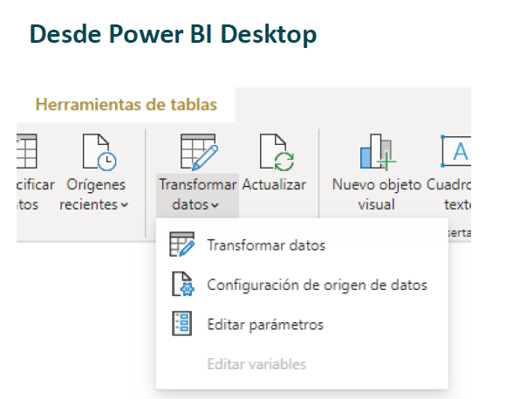
El "Motor" de Power BI: Power Query (ETL)
Power Query es la herramienta que Power BI utiliza para la extracción, transformación y carga (ETL) de datos.
Para acceder a Power Query desde Microsoft Power BI Desktop, basta con hacer clic sobre “Transformar datos” en la cinta de opciones de “Consultas” del menú “Inicio”:

Slide 4
¿Cómo me conecto a mis datos?

Slide 5
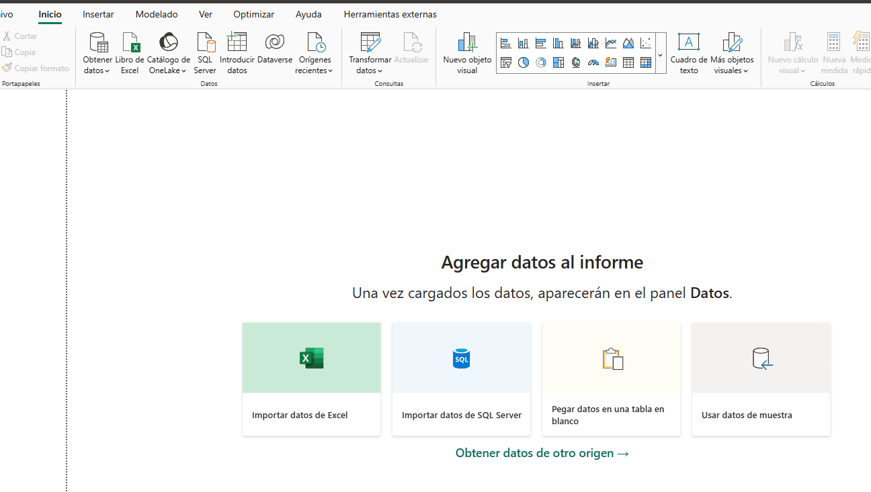
¿Cómo me conecto a mis datos?
Vista informe

Slide 6
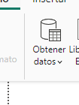
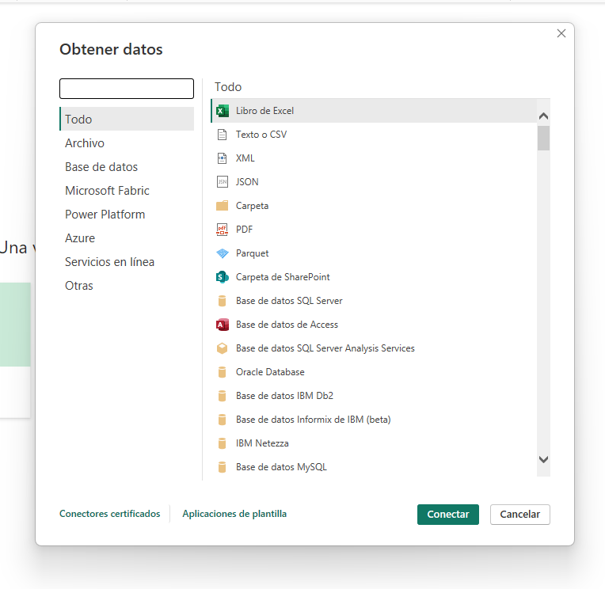
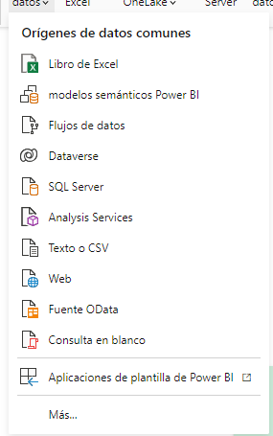
¿Cómo me conecto a los datos?(2)
Más conectores
Si pinchamos directamente en el cilindro
Buscador de conector
Desde la interfaz de Power Bi puedo acceder desde varias opciones.
La forma intuitiva la hemos visto en la diapositiva anterior.
Estas son las posibilidades desde el comando de obtener datos.
Si pinchamos en esta “flechita”
Si pinchamos en “Más”

Slide 7
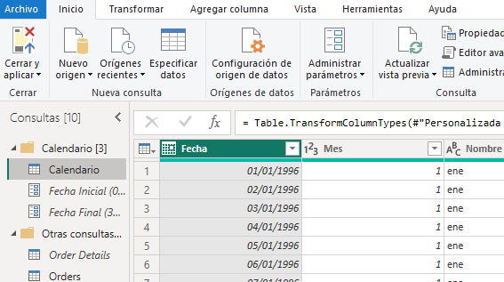
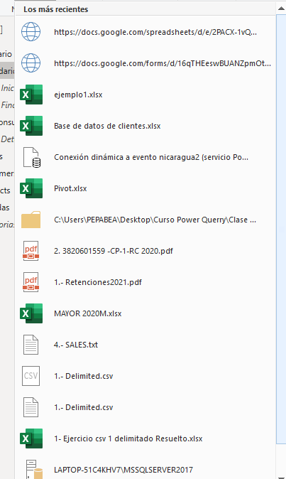
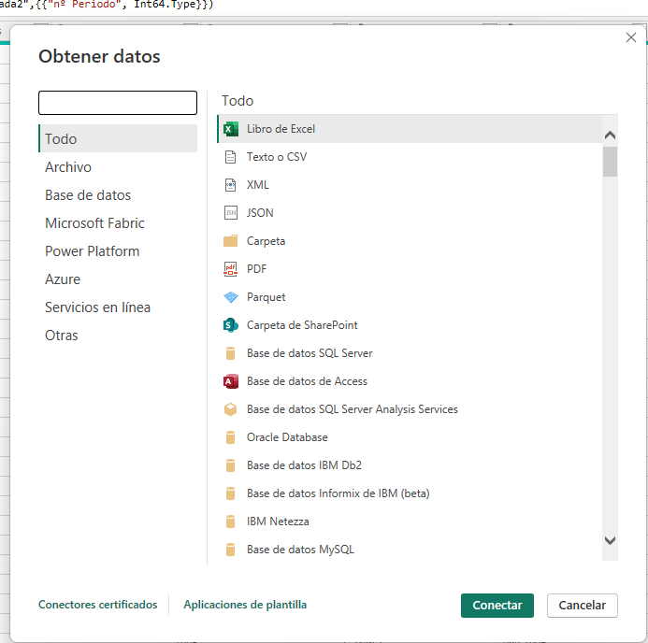
¿Cómo me conecto a los datos?(3)
Más conectores
Desde Power Query tengo también dos opciones.
  1-abrimos PowerBI Desktop
  2-Transformar datos –PowerQuery
Podemos conectarnos a nuevos orígenes.
Podemos conectarnos a orígenes que hayamos utilizado recientemente.
Acceso a los últimos orígenes a los que me he conectado.

Slide 8
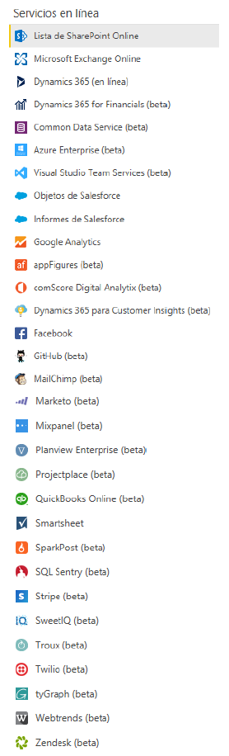
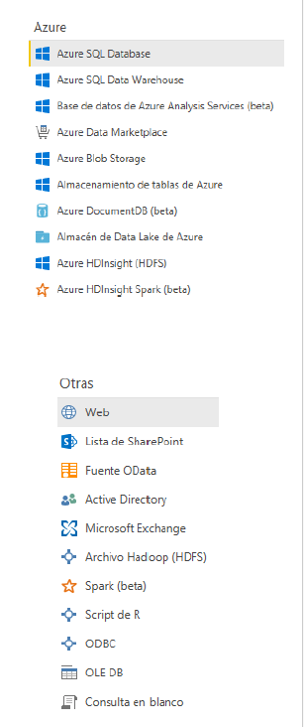
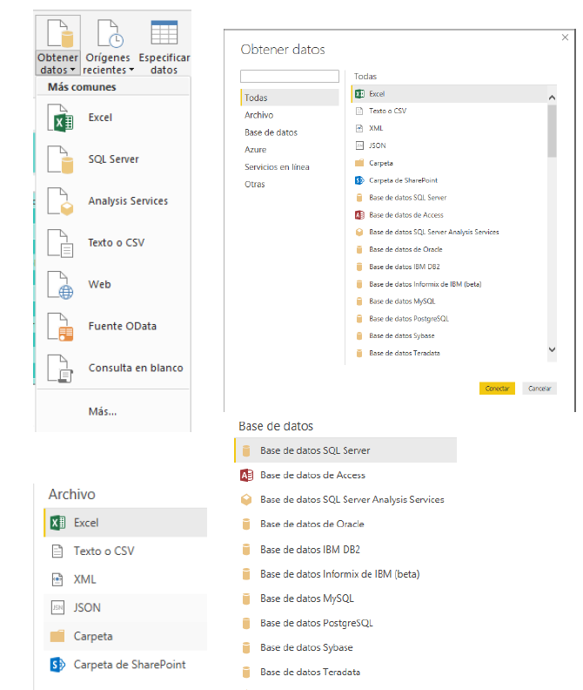
Obtener datos- origen

Slide 9
¿Cómo trae Power BI los datos?
Si usas Excel → mejor tener los datos en una tabla (no solo en una hoja suelta).
Importar → Power BI copia los datos y los guarda en memoria. Ideal para trabajar rápido con mucha información.
3- DirectQuery → No realiza ninguna carga de datos en la caché, en su lugar crea una conexión con el origen que le suministrará la información .
4- Modelo Compuesto: Permite conexiones de datos Direct Query o importación en cualquier combinación.
Podemos crear modelos con orígenes de múltiples y diferentes fuentes de datos y tenerlos todos sincronizados y actualizados en PowerBI.

Slide 10
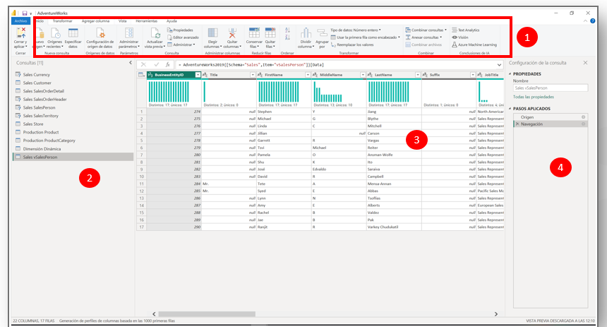
Power Query
Transformaciones disponibles Menú superior para seleccionar las transformaciones que queremos realizar (crear columna calculada, eliminar duplicados, combinar consultas).
Entidades Hace referencia a todas las entidades que se han cargado desde los orígenes.
Datos Representación en forma de tabla de los datos, después de aplicar las transformaciones.
Transformaciones aplicadas Histórico de transformaciones aplicadas a la entidad. Una buena práctica es ir comentando los pasos aplicados.

Slide 11
Power Query – Operaciones posibles
Power BI nos ofrece una colección de transformaciones que se pueden aplicar sobre las entidades cargadas. Las más importantes son:
Seleccionar / Quitar columnas : Eliminar columnas que no nos son útiles, información redundante
Conservar / Quitar filas
Filtrar datos
Estableces tipo de datos de cada columna
Usar la primera fila como encabezado
Reemplazar valores
Quitar duplicados
Dividir columna

Slide 12
Power Query – Operaciones posibles
9. Renombrar encabezados, para que sea comprensible
10. Aplicar formatos Transformaciones de texto como MAYÚSCULAS, minúsculas, recortar espacios, limpiar caracteres no imprimibles.
11. Agregar columna condicional Crea una nueva columna en base a condiciones IF/ELSE sin escribir código. Equivale al SI() de Excel pero visualmente. Ejemplo: si Ventas > 1000 → "Alto", si no → "Bajo".
12. Agregar columna a partir de ejemplos: se vale de Machine Learning para rellenar los campos según nuestra propuesta.

Slide 13
Combinar y Anexar

Slide 14
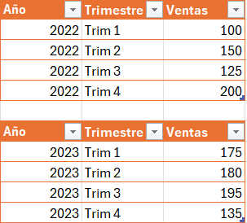
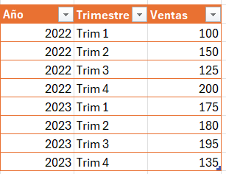
Anexar
Anexar = pegar filas

Slide 15
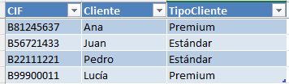

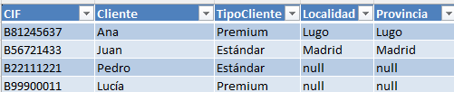
Combinar - EXTERNA IZQUIERDA (la más usada)
Conserva todas las filas de la tabla izquierda.
Si no hay coincidencia por CIF, aparecen valores nulos.
Externa Izquierda

Slide 16

Combinar - INTERNA
Solo aparecen las filas cuyo CIF está en ambas tablas.
Si un cliente no tiene localidad, desaparece
INTERNA

Slide 17
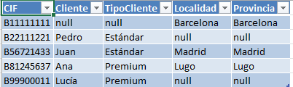
Combinar - EXTERNA COMPLETA
Aparecen todas las filas de ambas tablas.
Donde no hay coincidencia, hay nulos.
Sirve para detectar incoherencias entre tablas.
EXTERNA COMPLETA

Slide 18

Combinar - ANTI IZQUIERDA
Muestra solo los CIF de la izquierda que NO existen en la derecha.
ANTI IZQUIERDA

Slide 19

Combinar - ANTI DERECHA
Muestra los CIF de la derecha que NO existen en la izquierda.
ANTI DERECHA

Slide 20

Combinar - EXTERNA DERECHA
Muestra los CIF de la derecha que NO existen en la izquierda.
EXTERNA DERECHA

Slide 21
Combinar
Externa Izquierda
Externa Derecha
Externa Completa
Interna
Anti Izquierda
Anti Derecha

Slide 22
Anular dinamizaciones, Dinamizar y Transponer

Slide 23
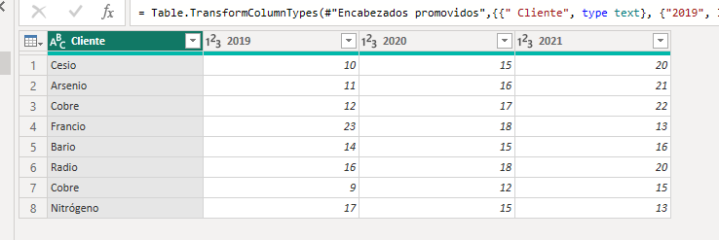
Primeras Transformaciones
Anular dinamización de columnas (Unpivot)
Convierte varias columnas que representan lo mismo (por ejemplo: 2019, 2020, 2021…) en dos columnas:
- Una columna llamada Atributo ( en nuestro ejemplo Año)
- Una columna llamada Valor ( en nuestro ejemplo – ventas por año)
¿Qué ganamos al hacerlo?
- Puedes filtrar por Año con segmentadores
- Puedes hacer gráficos por tiempo fácilmente
- Puedes sumar, comparar y calcular medidas sin crear columnas nuevas cada año
Esta estructura no tiene cabida en Power BI

Slide 24
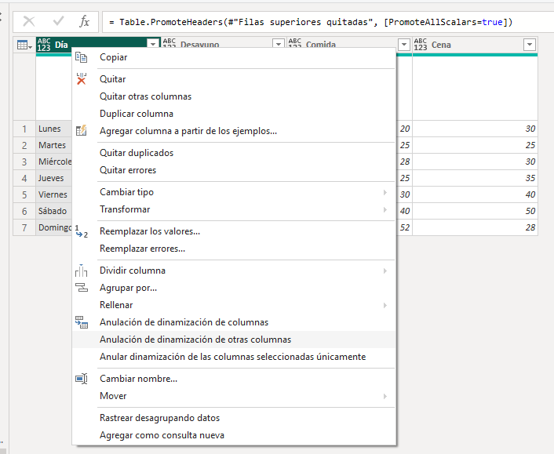
Primeras Transformaciones
Anular dinamización de columnas (Unpivot)
La columna que contiene los datos del campo cliente es “Día”, esta está perfectamente estructurada.
Nos posicionamos en ella, botón derecho y elegimos “Anulación de dinamización de otras columnas”

Slide 25
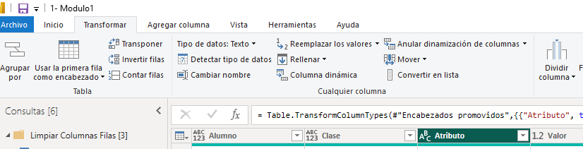
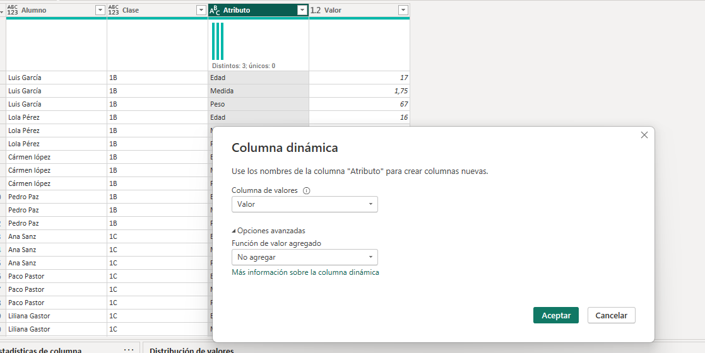
Primeras Transformaciones
Dinamizar -> Columna dinámica (Pivot)
Convierte los valores de una columna (por ejemplo: Categoría, Tipo, Año, Asignatura) en nuevas columnas, y coloca los datos numéricos en esas columnas.
1- Seleccionar columna con las categorías
2- Columna dinámica
3- Ventana emergente
- Columna : Valor ( tiene los valores)
- Opciones avanzadas: No agregar

Slide 26
Conexión a un libro y a una carpeta

Slide 27
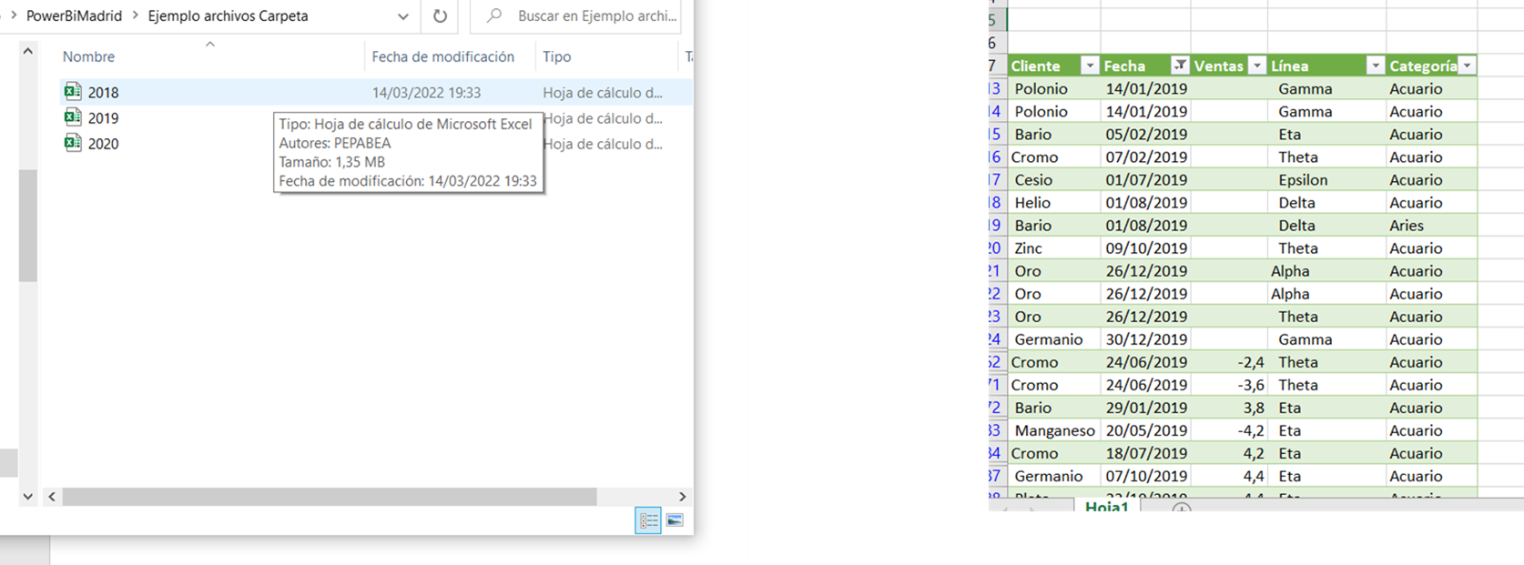
Conexión a una carpeta con varios libros Excel
Este es un caso típico, tenemos una carpeta con varios libros, el diario, las ventas.
Todos tienen la misma estructura.

Slide 28
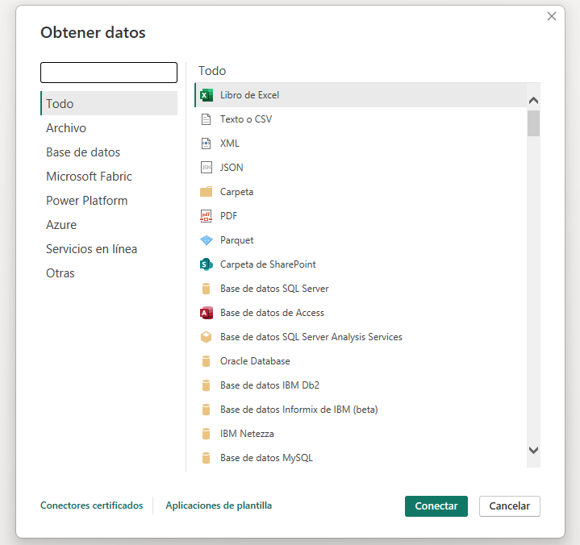
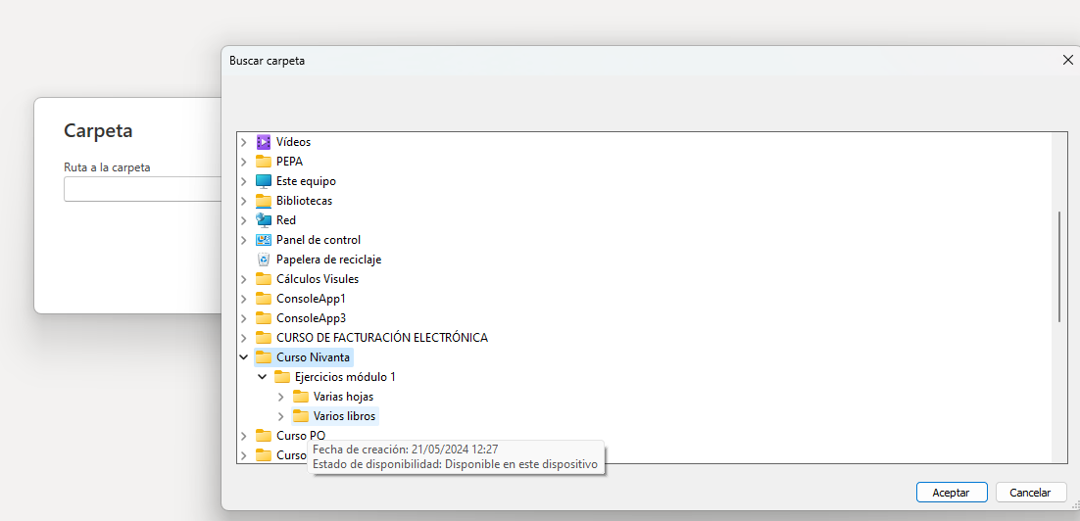
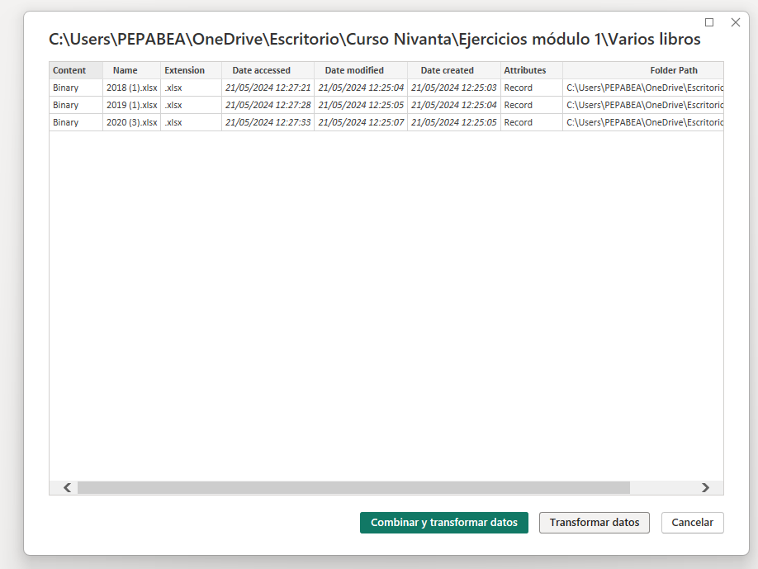
Conexión a una carpeta con varios libros Excel
Nos conectamos a una carpeta.
Debemos indicar la ruta donde se encuentra la carpeta.
Indicamos la opción de Transformar datos.

Slide 29
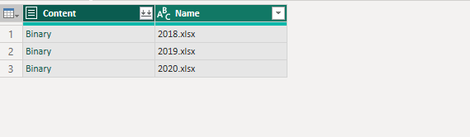
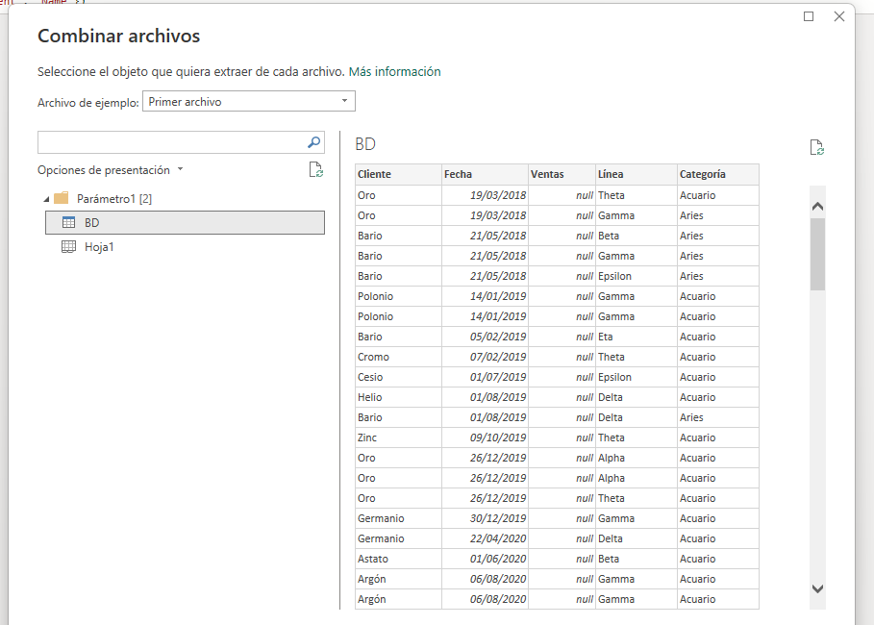
Conexión a una carpeta con varios libros Excel
Elegimos los ficheros extensión .xlsx, filtrando ese campo si detectamos ficheros con otra extensión
Activamos estas flechas y el programa anexara de forma automática todos los años.
Cuando introduzcamos un nuevo ejercicio sus datos se volcarán de forma automática.
Nos quedamos con la columna “Content “ y “Name”
Nos pide un archivo de ejemplo

Slide 30
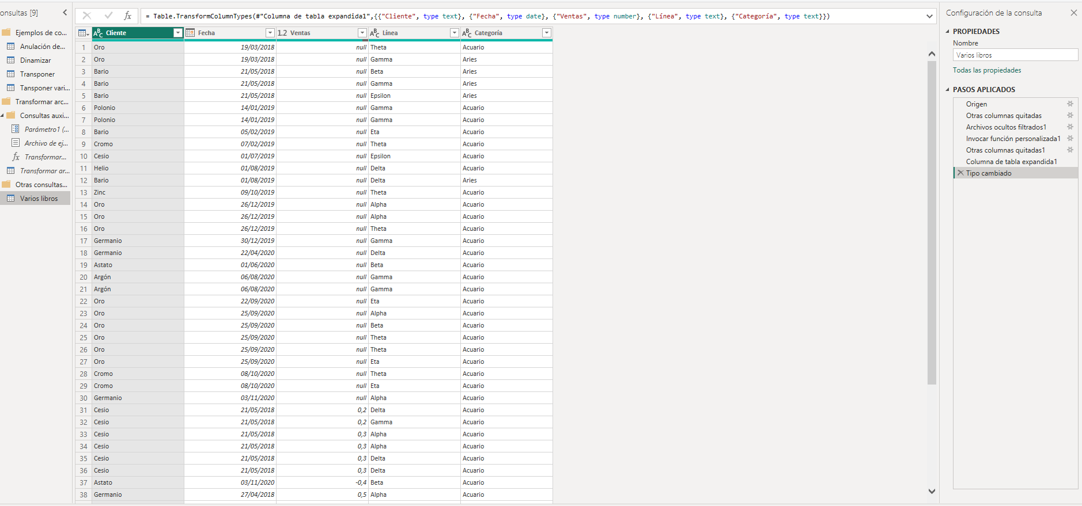
Conexión a una carpeta con varios libros Excel
De forma automática él ha realizado todos estos pasos por nosotros.

Slide 31
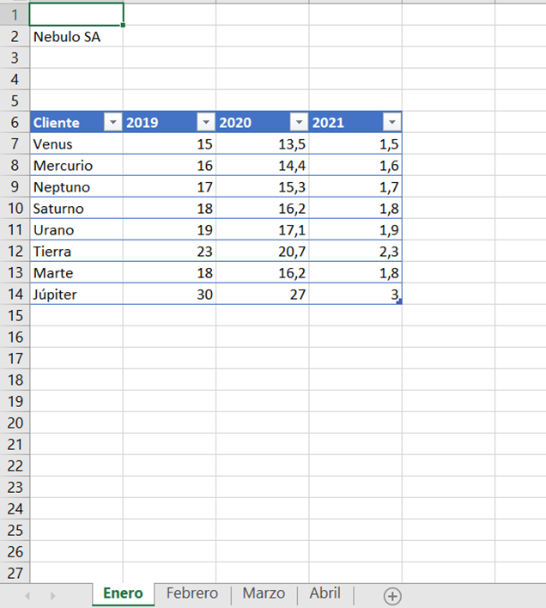
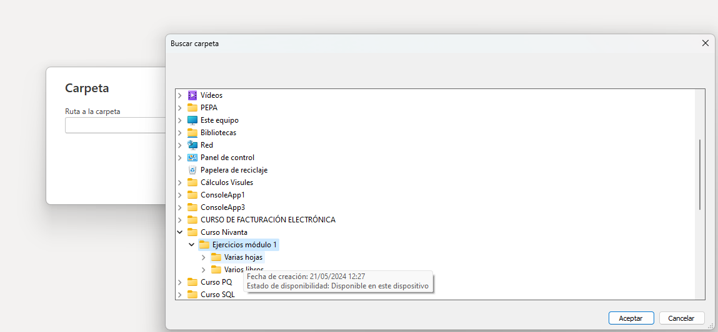
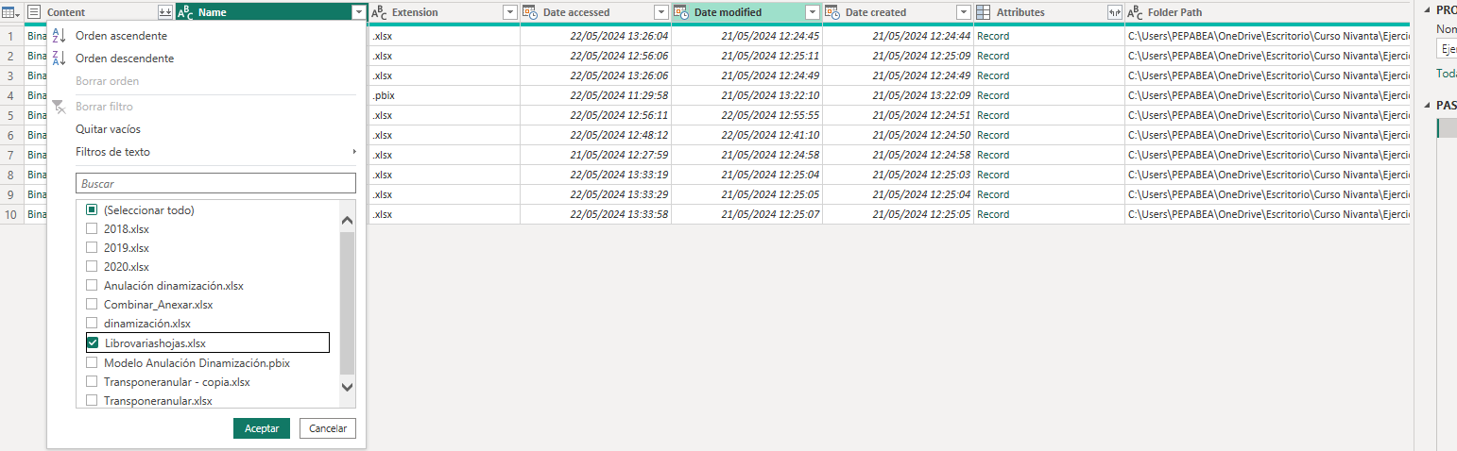
Conexión a una carpeta con un libro con varias hojas

Slide 32
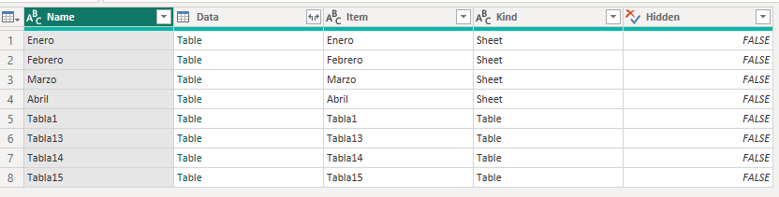
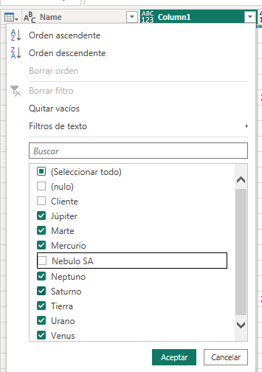
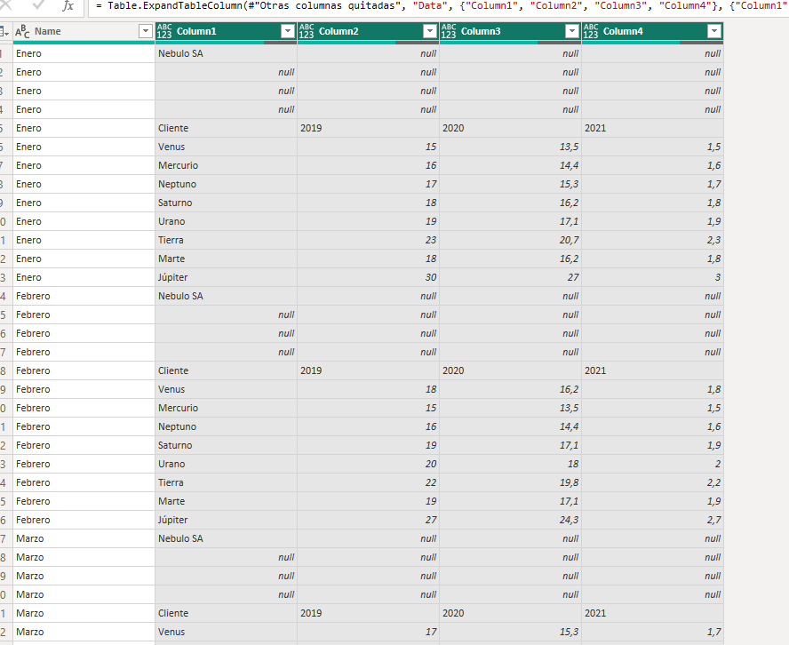
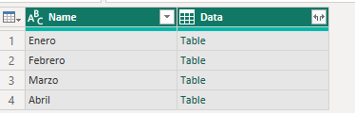
Conexión a una carpeta con un libro con varias hojas
En este caso vamos a pinchar en la palabra “Binary”
En “kind” filtramos por “Sheet”
Nos quedamos con estas dos columnas y pinchamos en las “flechitas “ de “Data”
Ahora quitaremos la primera fila, los null y promovemos encabezados

Slide 33
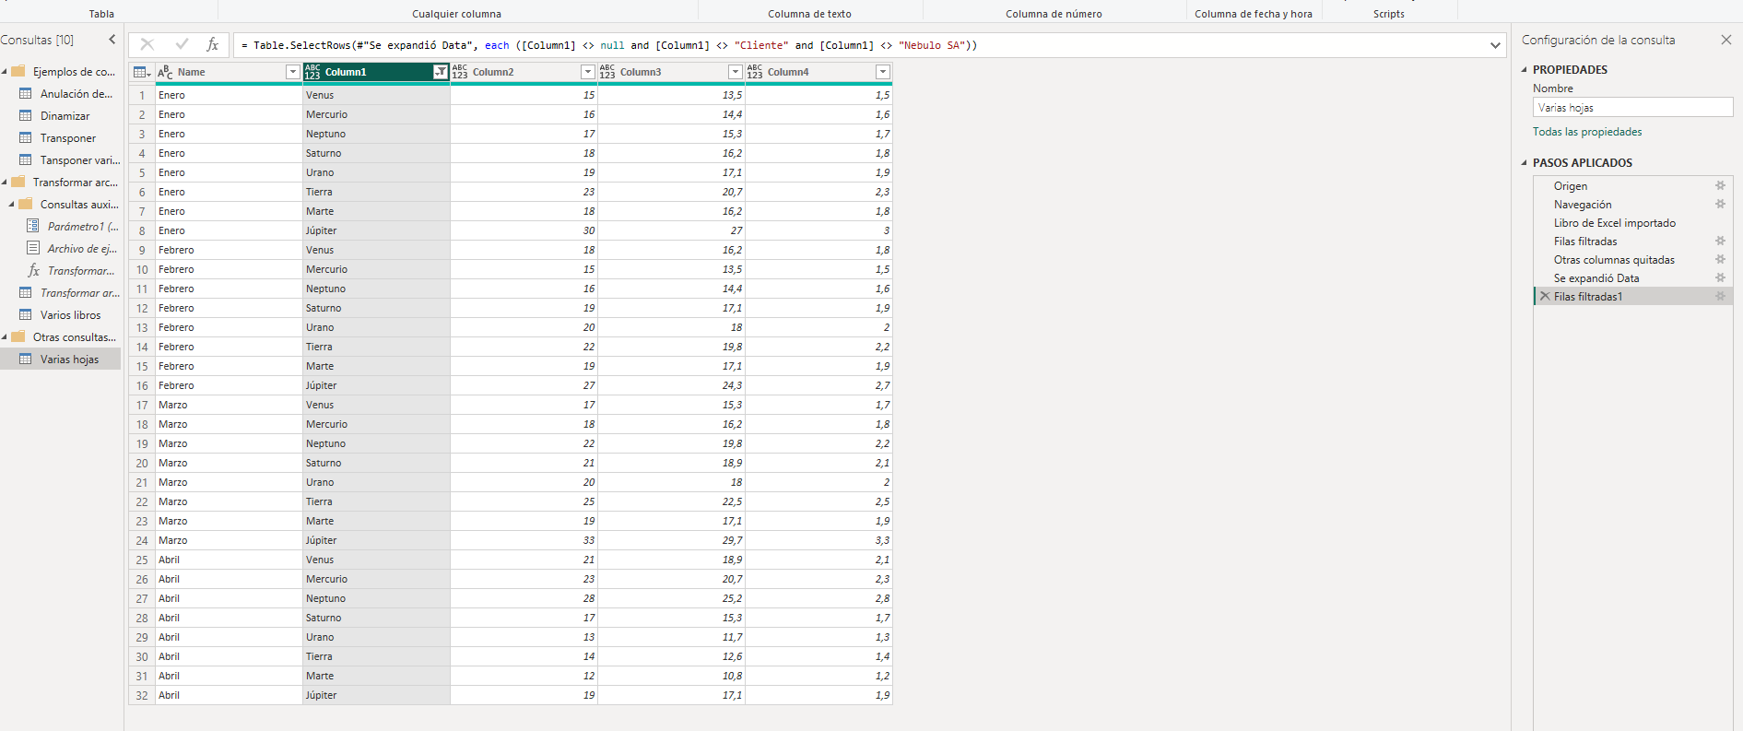
Conexión a una carpeta con un libro con varias hojas
Podemos ver y consultar todos los pasos que hemos realizado hasta llegar al resultado final

Slide 34
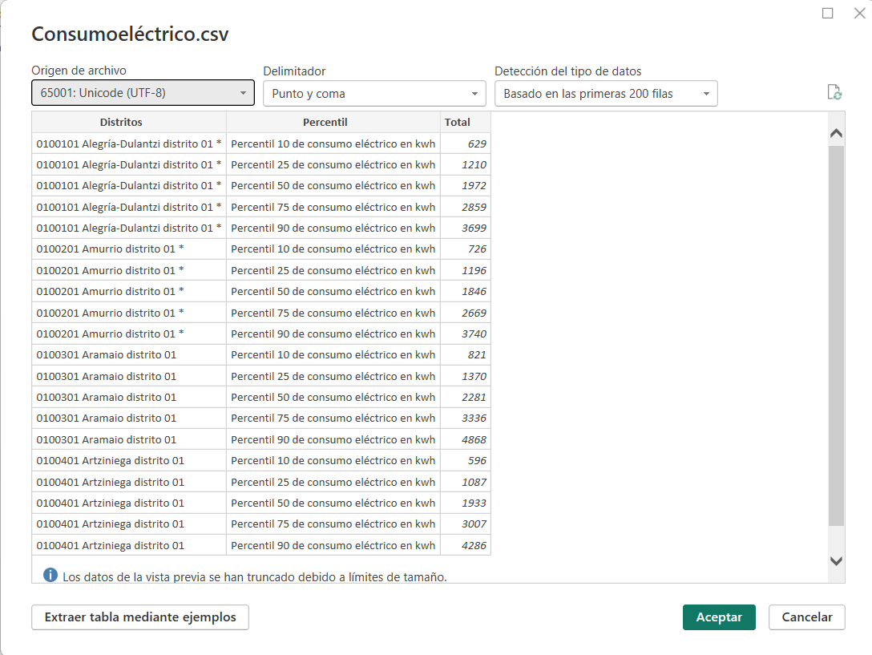
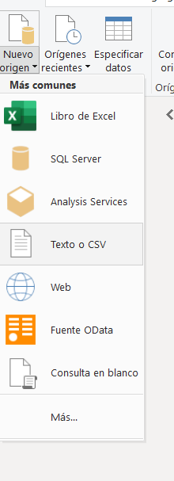
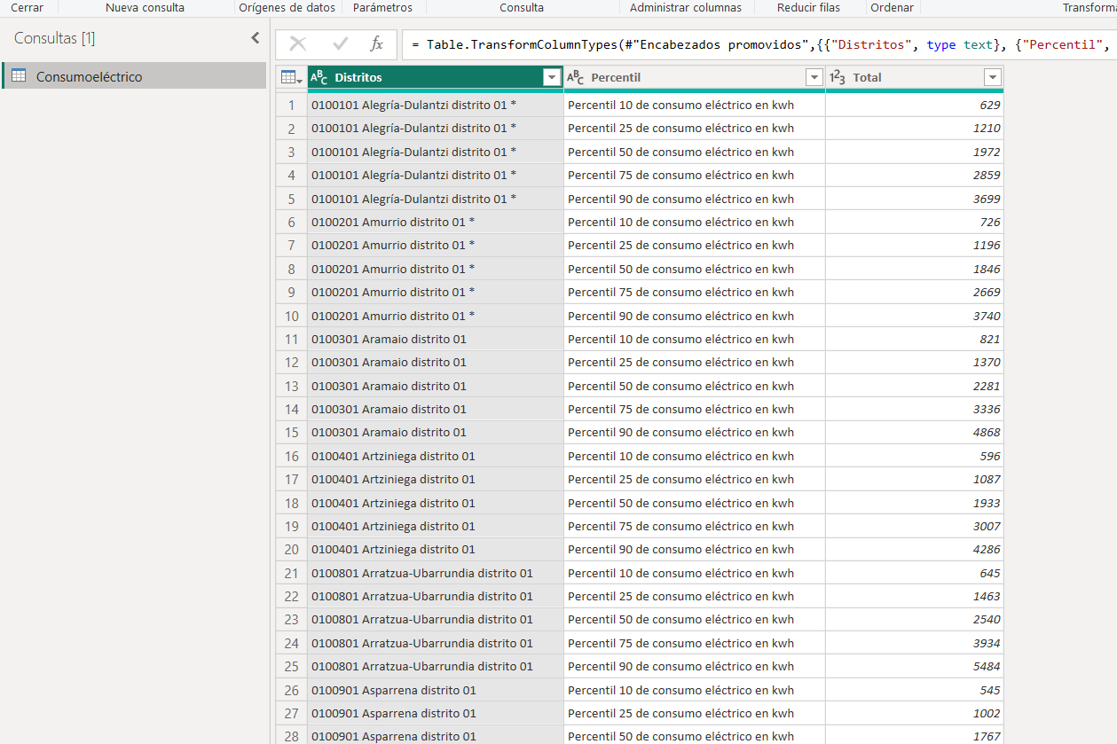
Conector a Texto y CSV
Comprobaremos que efectivamente nuestro fichero está separado por “;”.
Tenemos que conocer muy bien nuestros datos ya que hace un muestreo de las 200 primeras filas
Elegimos este conector

Slide 35
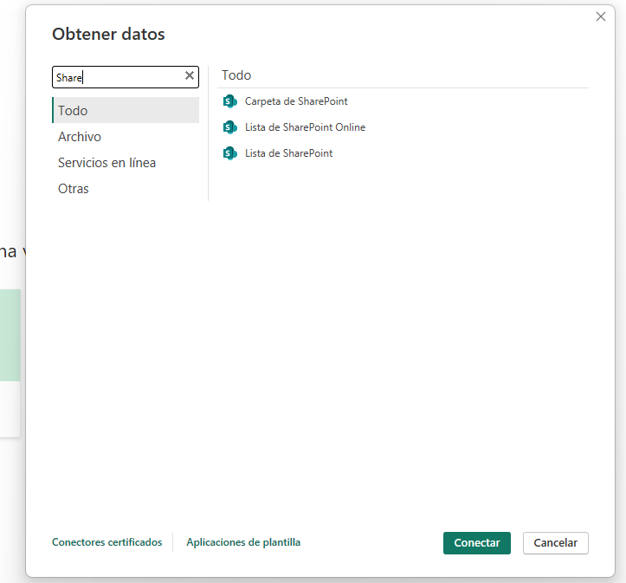
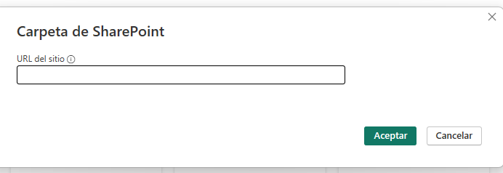

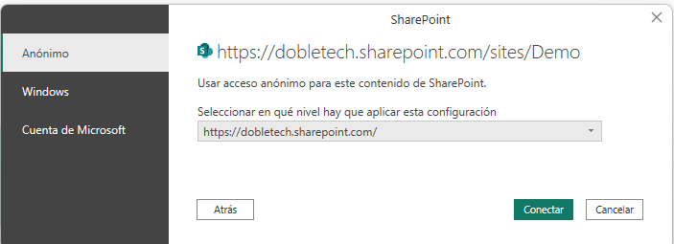
Conector SharePoint
Listas y Carpetas
Tengo que poner la URL hasta el sitio principal.
Esta URL es incorrecta
Ahora es correcta
Debemos introducir nuestras Claves

Slide 36
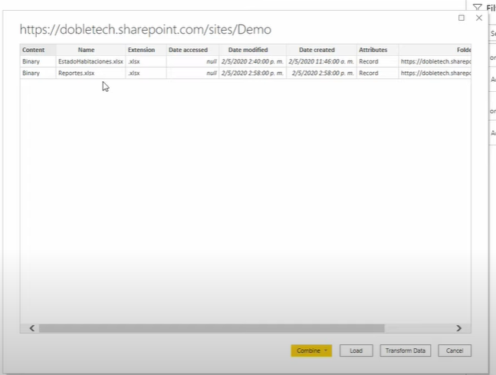
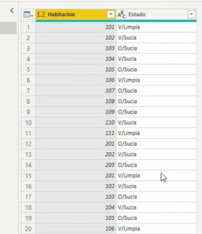
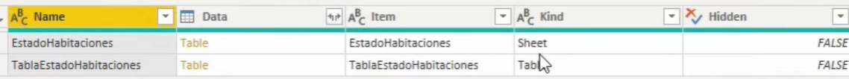
Conector SharePoint
Listas y Carpetas
Me muestra los documentos que se encuentran dentro de mi sitio
1ºPulsamos en Transformar datos.
2ºEn la columna “Name” filtramos por el documento que necesitamos.
3º Nos quedamos solo con la columna “Content” y pinchamos en la palabra “Binary”
En “kind” filtramos por Table.
Nos quedamos solo con “Data” y expandimos pinchando en las “flechitas”

Slide 37
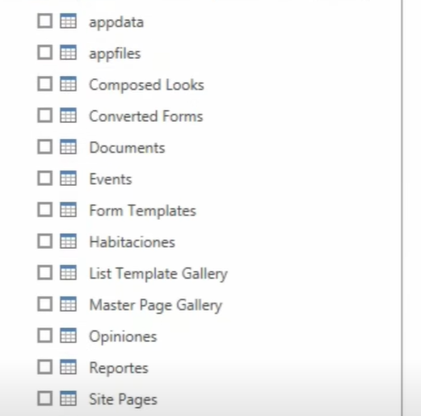
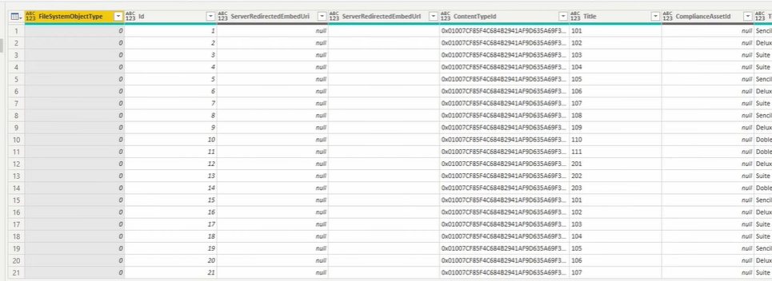
Conector SharePoint
Listas y Carpetas
Nos muestra todas las listas que tenemos y elegimos la buscada.
Ahora solo tendríamos que limpiar los datos, eliminar columnas que no nos aportan valor analítico….

Slide 38
Conexión OneDrive

Slide 39
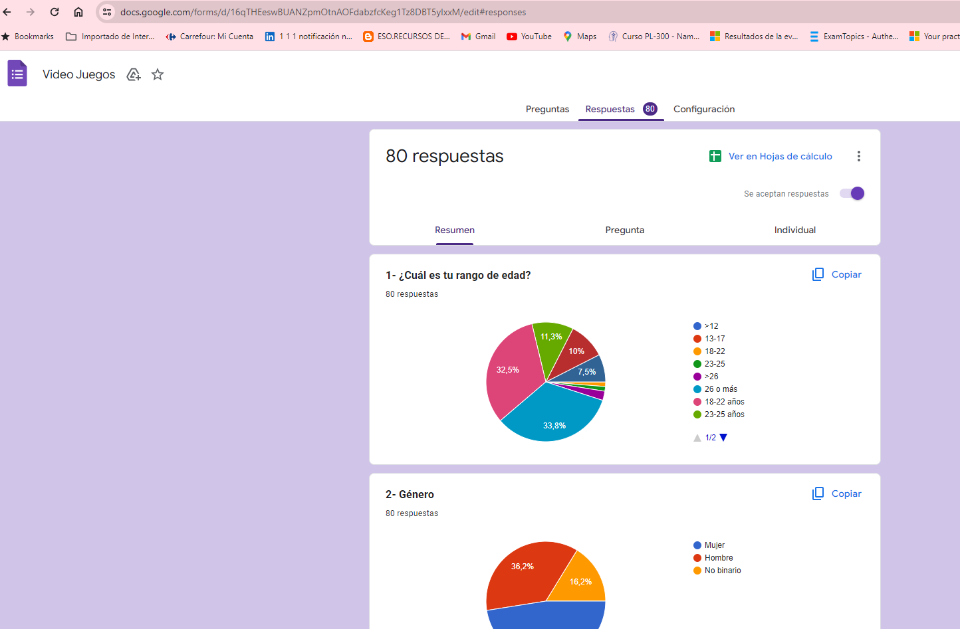
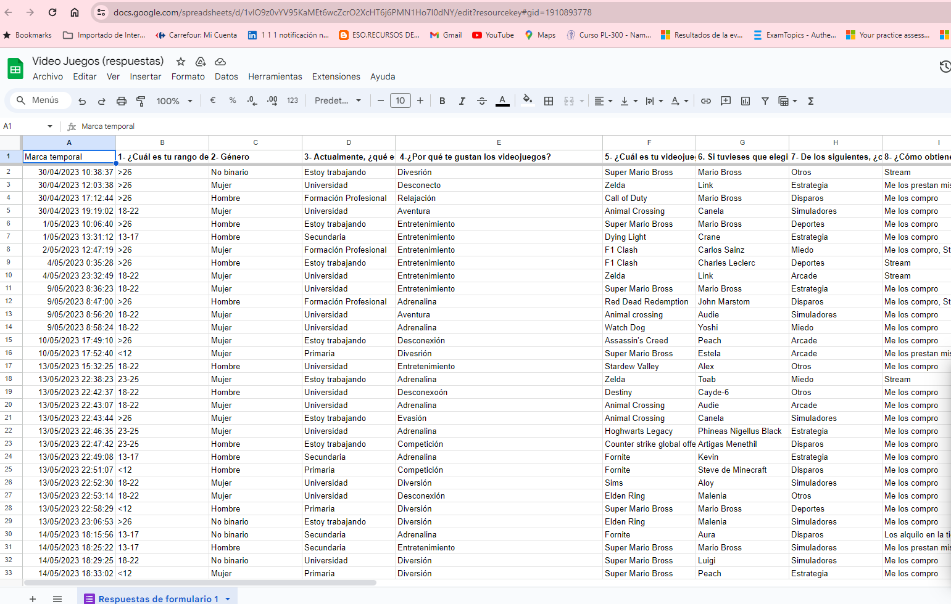
Conector OneDrive
No hay conector nativo
Partimos de un formulario de una encuesta y vemos las respuestas en formato Excel.
Obtenemos una URL que vamos a copiar .
Como no hay un conector nativo nos vamos a conectar a una WEB

Slide 40
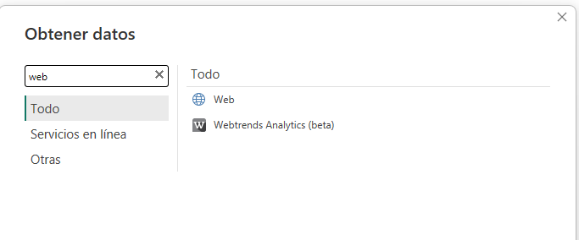


Conector OneDrive
No hay conector nativo
Partimos de un formulario de una encuesta y vemos las respuestas en formato Excel.
Obtenemos una URL que vamos a copiar .
Como no hay un conector nativo nos vamos a conectar a una WEB
Transformamos los datos y hacemos nuestras composiciones

Slide 41
Modelo de datos

Slide 42


Modelo de datos

Slide 43
Modelado de datos
Pasos clave:
Cargar tabla de datos
Relacionar tabla de datos
Transformar los datos (DAX)

Slide 44


MODELAR
Vista Modelo:
1.Opciones de visualización de la vista modelo.
2.Opciones de configuración de las relaciones

Slide 45

MODELAR
Modelos dimensionales ->
Se basan en tablas de hechos y tablas de dimensiones.
Suelen tener pocas tablas y pocas relaciones, claras y bien definidas.
Están diseñados para análisis, KPIs y cuadros de mando.
Ofrecen mejor rendimiento, claridad y facilidad de uso en Power BI.

Slide 46
MODELAR
Tabla de hechos y tabla de dimensiones
Tabla de hechos (Eventos) | Tabla de Dimensiones (Segmentar)
Almacena los hechos o muestras que ocurren en el tiempo: ventas, compras.. | Define las entidades que filtran los hechos: fechas, productos, lugares, personas
Almacena valores numéricos Fechas asociadas al hecho Ningún atributo descriptivo | Tienen una columna de clave única para cada registro Resto de columnas son descriptivas (atributos)
Pueden contener gran cantidad de filas | Suelen tener un número pequeño de filas (comparado con la tabla de hechos) Sirven para agrupar y filtrar los hechos

Slide 47
MODELAR
Dim Calendario
  ESTRELLA: (EFICIENTE PARA ANALISIS)
Dim
Tiendas
Dim
Clientes
Fact
Ventas
Dim
Vendedores
Dim
Productos

Slide 48
MODELAR
  Modelo en ESTRELLA: (EFICIENTE PARA ANALISIS)
    Tiene pocas tablas y relaciones directas con la tabla de hechos.
    Mejor rendimiento: menos relaciones → menos cruces al calcular medidas.
    Mejor experiencia para el usuario: campos claros, jerarquías sencillas y modelos fáciles de entender.

Slide 49


Relaciones
Cardinalidad

Slide 50

MODELAR
Modelos planos
Toda la información se concentra en una única tabla (“tabla sábana”).
Cada registro contiene todos los campos, lo que genera mucha información duplicada.
Son poco eficientes y difíciles de mantener.
No son recomendables para informes de inteligencia de negocio.

